Slide 1

加密貨幣
Cryptocurrency

Slide 2

什麼是加密貨幣？
又稱自密碼(學)貨幣，名符其實就是一種加密過的數字貨幣、虛擬貨幣，使用了密碼學及數字雜湊[hash]等技術來制定規則，用來確保交易的安全性、及控制交易單位的建立。
Notes:
網路上常說得加密貨幣機乎都是類似比特幣以區塊鏈技術來製作的”加密貨幣”
但網路上現在同樣也基於區塊鏈技術的貨幣通常被稱為山寨幣(Altcoin)

Slide 3

為什麼需要加密貨幣？
Notes:
貨幣是一種用於交換的媒介，不同的貨幣有著不同的價值。現實的貨幣我們可以透過它的設計，驗證貨幣的可用及真實性，如果沒有這些驗證，貨幣的價值觀就可能會被迫壞(例如洗錢等)；當然在數字、虛擬貨幣中，自然也需要有方式來驗證貨幣的真實性，最常見就是加密貨幣，使用密碼學的方式來驗證數字、虛擬貨幣的真實性。

Slide 4
加密貨幣跟常聽到的比特幣有什麼關係?
簡單來說：
比特幣是一種使用密碼學及區塊鏈技術達到去中心化技術的加密貨幣。
Notes:
現在幾乎所有的加密貨幣都已比特幣這種使用區塊鏈方式的加密貨幣為基底，

Slide 5
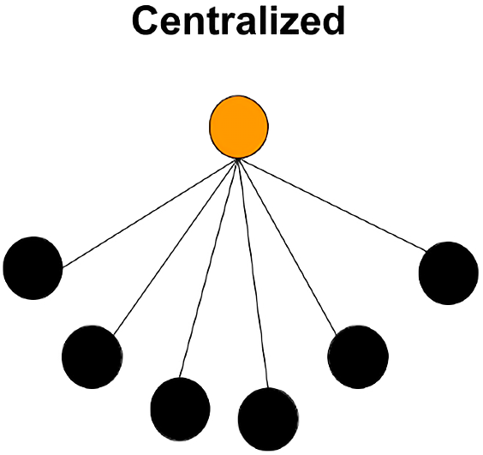
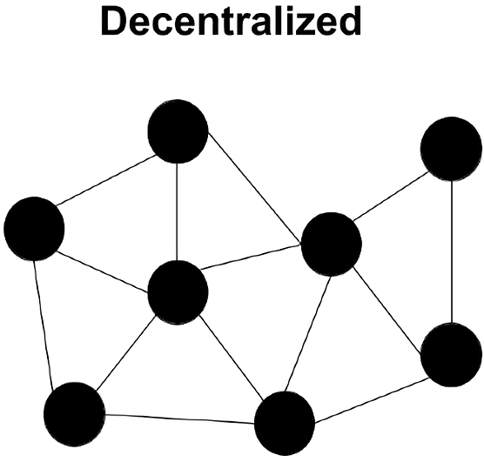
比特幣跟我們使用的貨幣有什麼區別？
美金
由政府發行
中心化(政府管控)
比特幣
由電腦產生
去中心化(非單獨機構控制)
無限量發行(政府管控)
價值：市場及法規而定
存放：個人持有、機構
有限發行(個幣種皆有固定數量)
價值：由社區共識而定
存放：區塊練

Slide 6

常見的加密貨幣
Bitcoin

Slide 7
甚麼是比特幣?
剛講過了，但因為很重要所以再說一次：
比特幣是一種使用密碼學及區塊鏈技術達到去中心化技術的加密貨幣。
它是一個去中心化且極為純粹拿來”支付”的貨幣。
Notes:
最早是2008年由中本聰一封email<Bitcoin: A Peer-to-Peer Electronic Cash System>中提出的一種採用點對點網路與共識主動性及區塊鏈作為底層技術的加密貨幣。

